Slide 1






Заведующей Муниципального дошкольного образовательного учреждения
детского сада № 117 «Электроник»
комбинированного вида
городского округа город
Буй
Смирновой Олеси Владимировны
2016 г.
Публичный доклад

Slide 2
№ п/п | Наименование | Возраст | Кол-во детей | Специфика группы
1 | «Теремок» I младшая | 2-3 года | 23
2 | «Аленушка» I младшая | 2-3 года | 25
3 | «Земляничка» II младшая | 3-4 года | 25
4 | «Мальвина» II младшая | 3-4 лет | 26
5 | «Репка» средняя | 4-5 лет | 25
6 | «Чебурашка» средняя | 4-5 лет | 22
7 | «Золотой ключик» старшая | 5-6 лет | 24
8 | «Петушок» старшая | 5-6 лет | 26
9 | «Солнышко» подготовительная | 6-7 лет | 25
10 | «Антошка» подготовительная | 6-7 лет | 22
11 | «Ромашка» старшая | 5-6 лет | 16 | Логопедическая (для детей с ОНР)
12 | «Василек» старшая -подготовительная | 5-7 лет | 11 | (Для детей с ЗПР)
13 | «Колобок» подготовительная | 6-7 лет | 16 | Логопедическая (для детей с ОНР)
Итого 286
Общие характеристики учреждения
Структура и количество групп
( на 01.09.2015 г.).

Slide 3
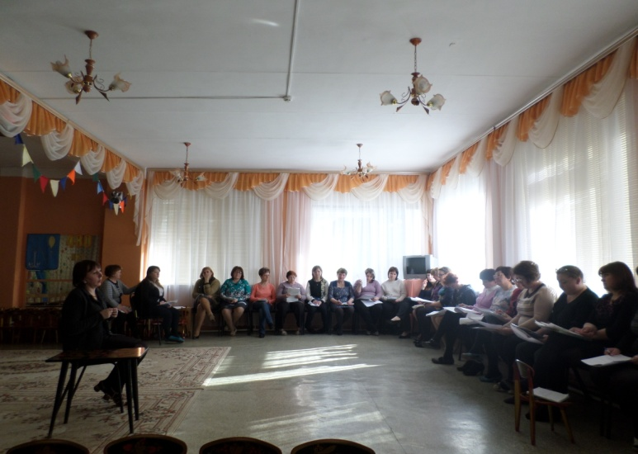
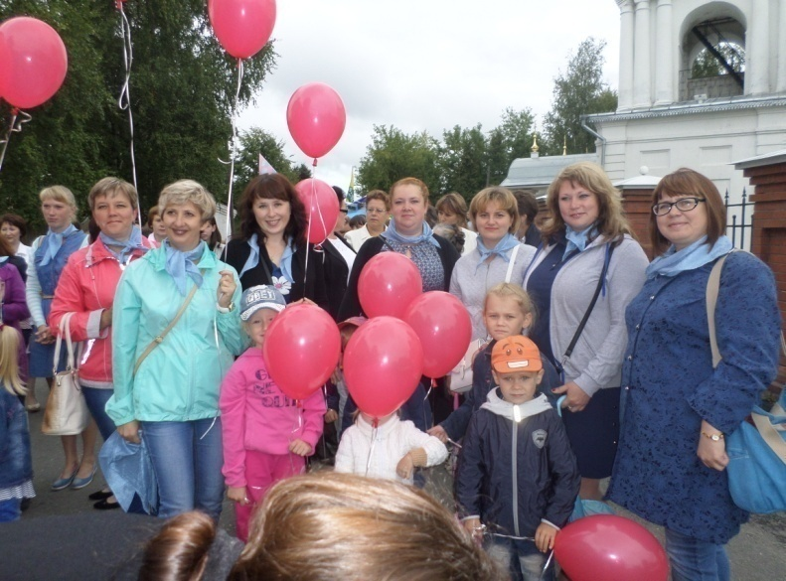
Сведения о педагогическом составе
Показатели |  |  | Количество (чел) | %
Всего педагогических работников (чел) |  |  | 30 | 100
Укомплектованность штатов педагогами (%) |  |  | 30 | 100
Количество педагогических работников с высшим образованием |  |  | 12 | 40
Количество педагогических работников со средним профессиональным образованием |  |  | 18 | 60
Педагогических работников, имеющих квалификационную категорию |  | высшую | 11 | 37
 |  | первую | 11 | 37
 |  | соответствуют занимаемой должности | 8 | 26
Педагогических работников, не имеющих квалификационной категории |  |  | 3 | 10
Освобожденные специалисты из числа педагогических работников (чел.) | учителя-логопеды |  | 2
 | музыкальные руководители |  | 2
 | инструктор по физической культуре |  | 1
 | педагог-психолог |  | 1
 | учитель-дефектолог |  | 1
 | воспитатель по изо деятельности |  | 1
 | Воспитатель-эколог |  | 1
 | Социальный педагог |  | 1
 | Научный руководитель |  | 1
Кадровый потенциал

Slide 4
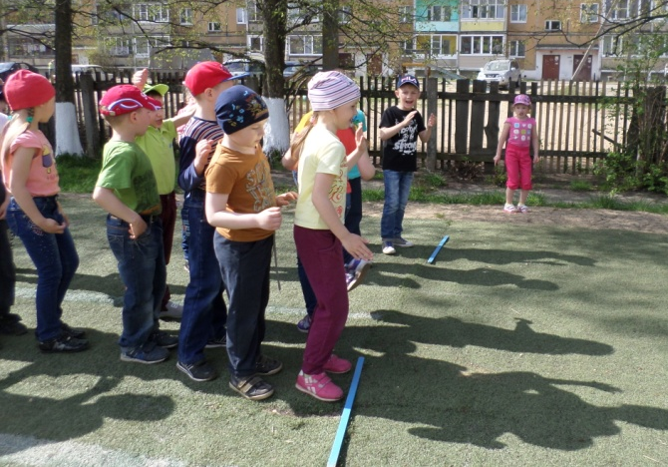
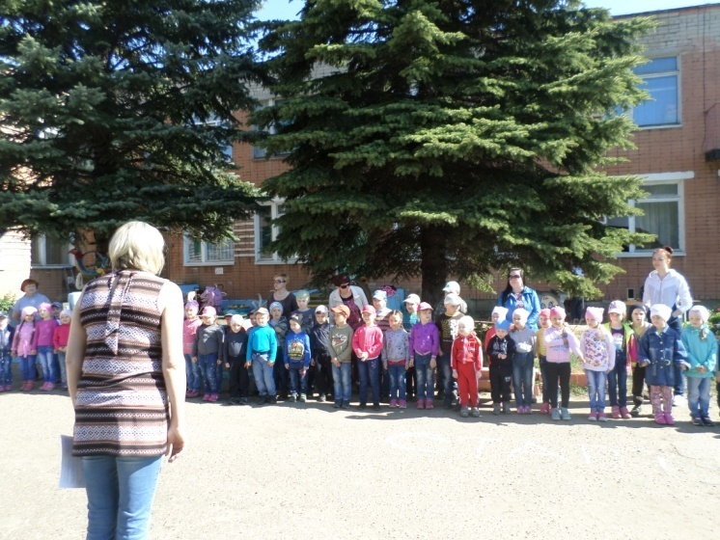
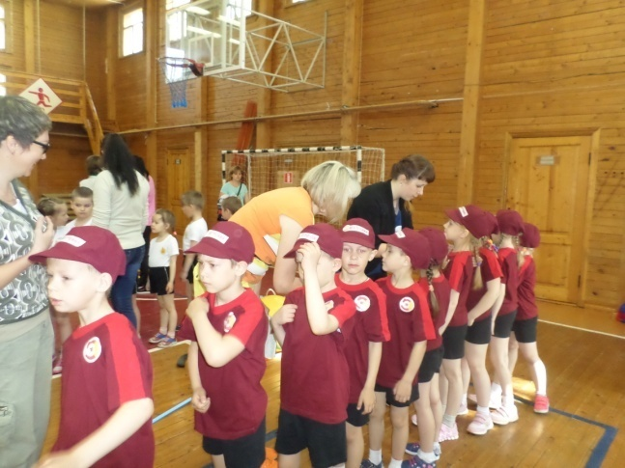
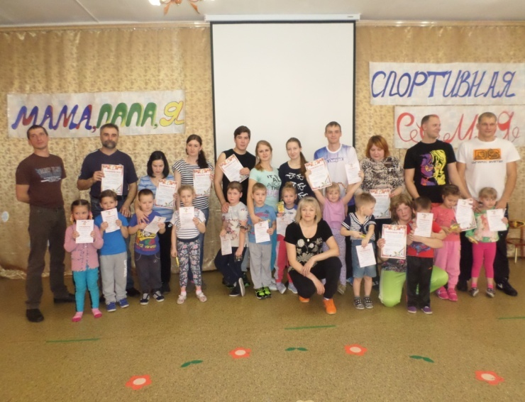
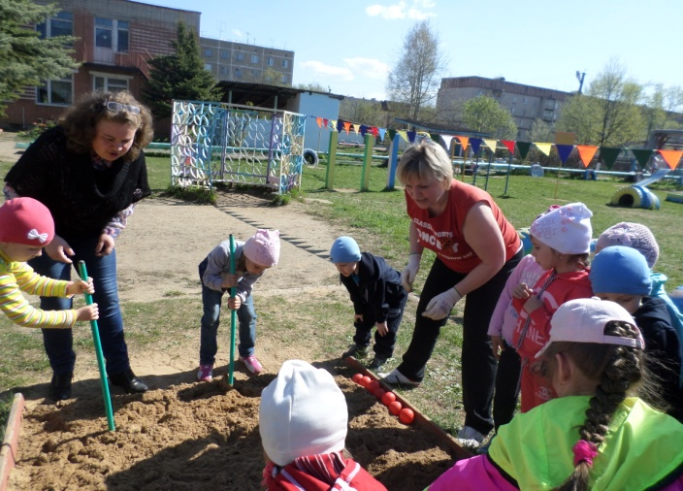
Приоритетные задачи работы детского сада
1. Сохранять и укреплять здоровье воспитанников на основе комплексного и системного использования средств физического развития в образовательном процессе ДОУ.
Особенности образовательного процесса

Slide 5
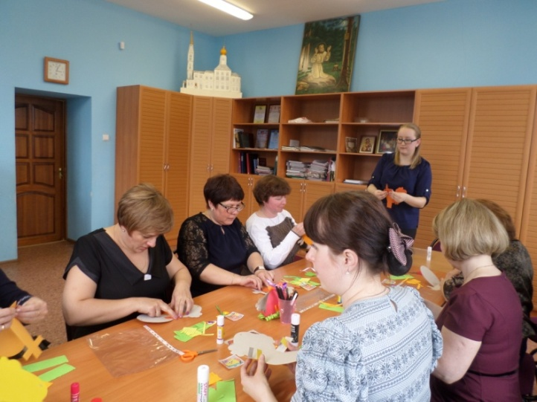
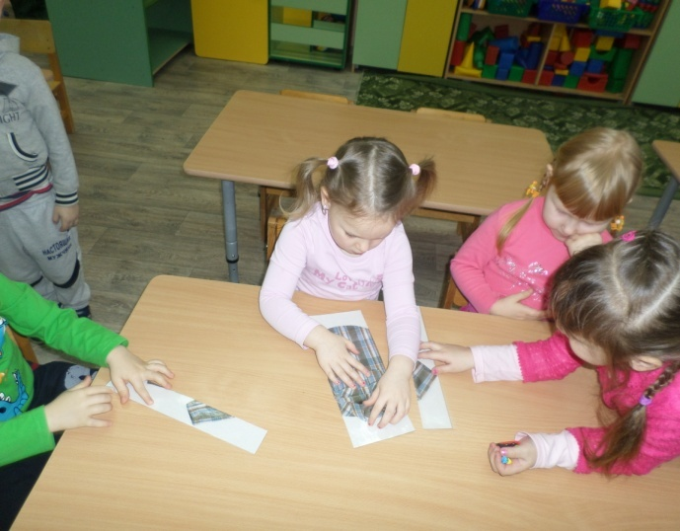
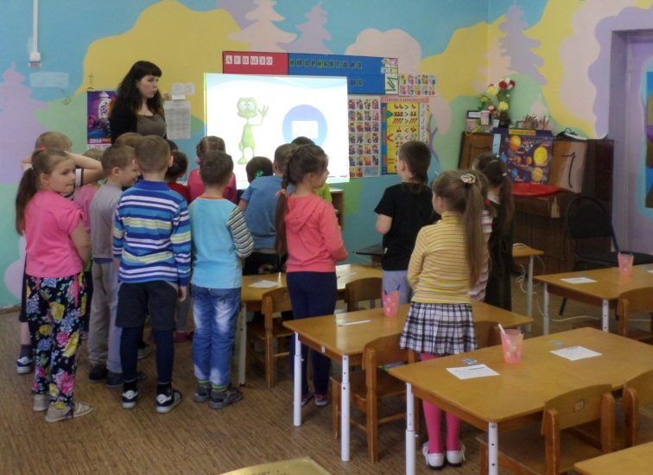
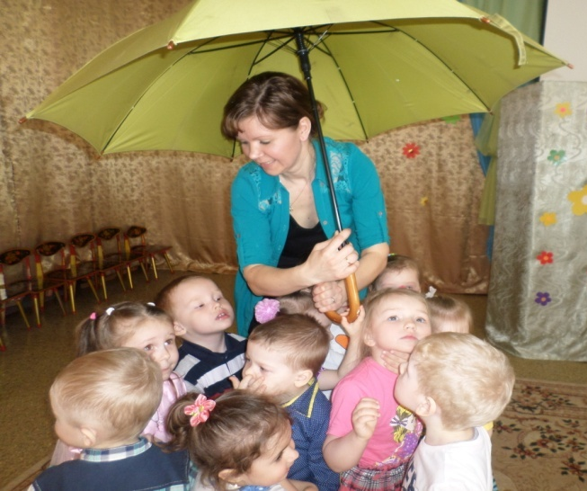
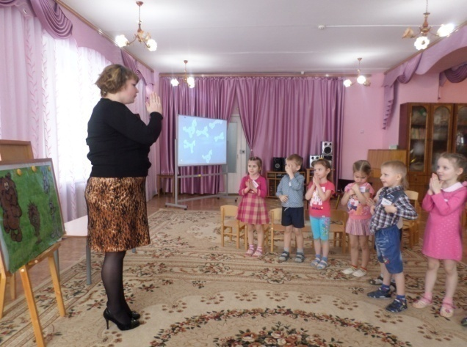
Приоритетные задачи работы детского сада
2. Совершенствовать метод проектов как инновационную форму организации образовательного процесса в познавательном развитии воспитанников в соответствии с основной образовательной программой дошкольного образования.

Slide 6
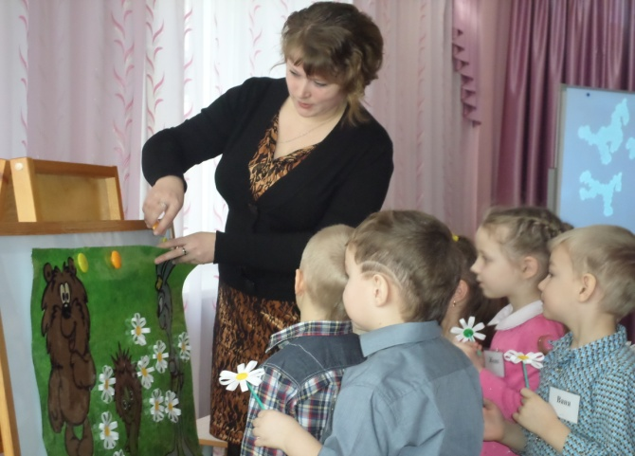
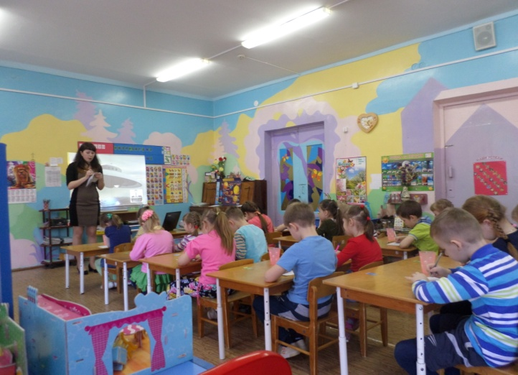
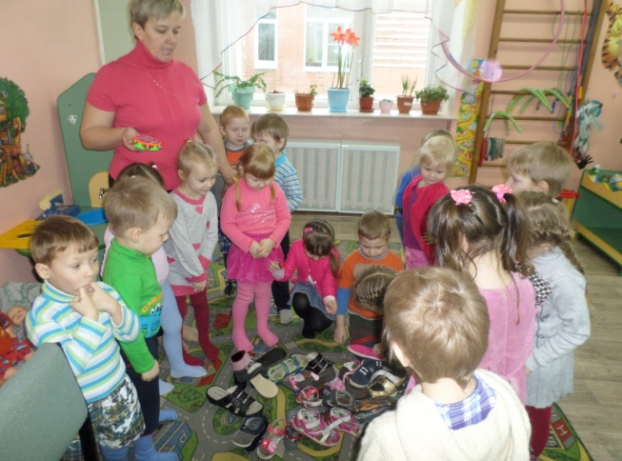
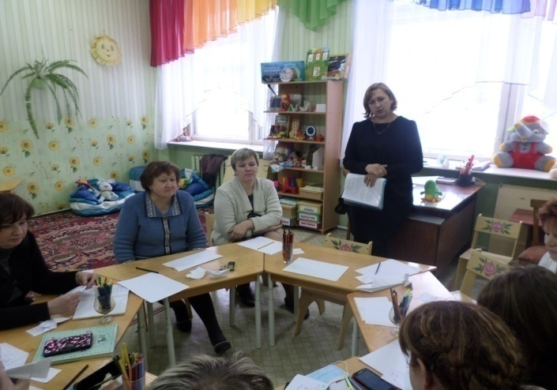
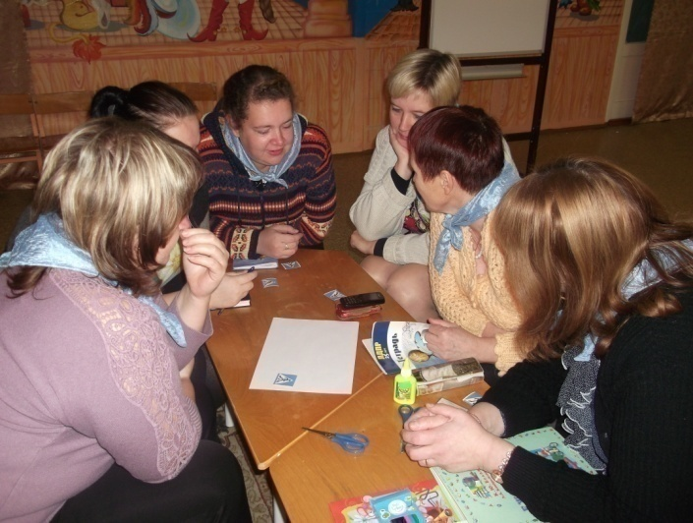
Приоритетные задачи работы детского сада
3.Продолжать использовать в образовательном процессе инновационные педагогические технологии в соответствии с ФГОС ДО».

Slide 7
Сравнительный анализ диагностического обследования
образовательного процесса детей дошкольного возраста
/ООП ДО «От рождения до школы»
под редакцией Н.Е. Вераксы, Т.С. Комаровой, М.А. Васильевой/
2014/2015 учебный год
2015/2016 учебный год
Образовательные области Уровни % | Физическое развитие | Речевое развитие | Познавательное развитие | Социально-коммуникативное развитие | Художественно-эстетическое развитие
Высокий | 85 | 85 | 75 | 87 | 80
Средний | 12 | 10 | 15 | 12 | 9
Низкий | 3 | 5 | 10 | 1 | 11
Образовательные области Уровни % | Физическое развитие | Речевое развитие | Познавательное развитие | Социально-коммуникативное развитие | Художественно-эстетическое развитие
Высокий | 88 | 80 | 81 | 78 | 71
Средний | 9 | 15 | 14 | 11 | 13
Низкий | 3 | 5 | 5 | 1 | 11

Slide 8

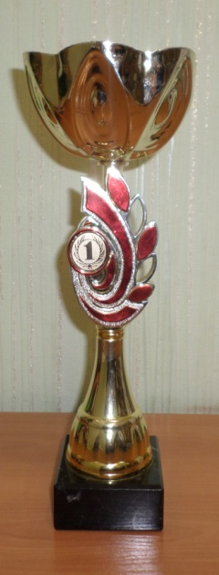
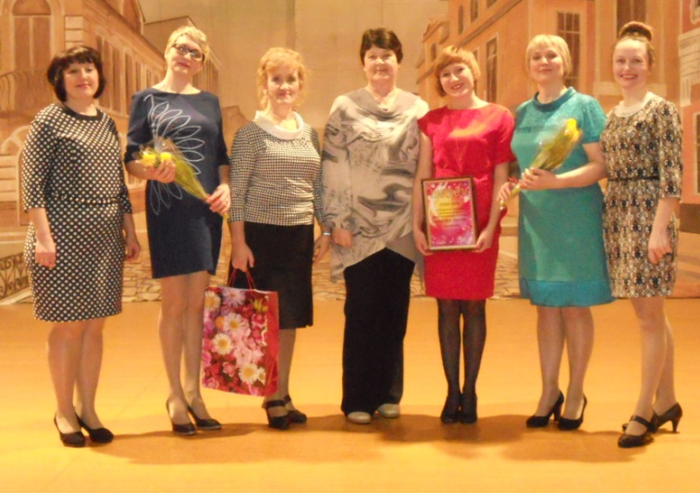
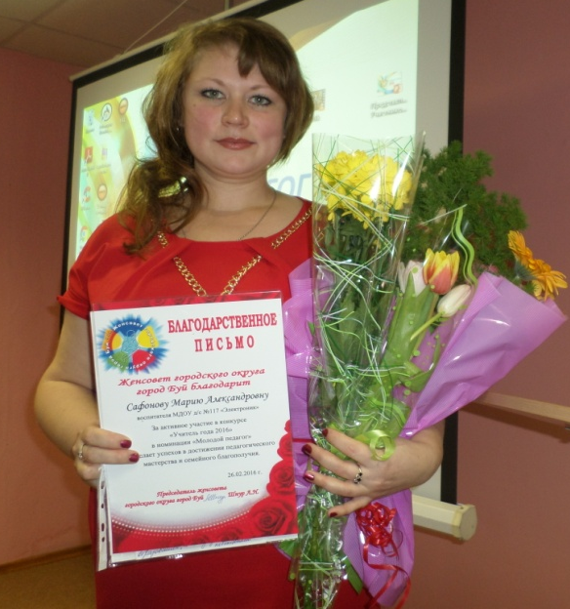
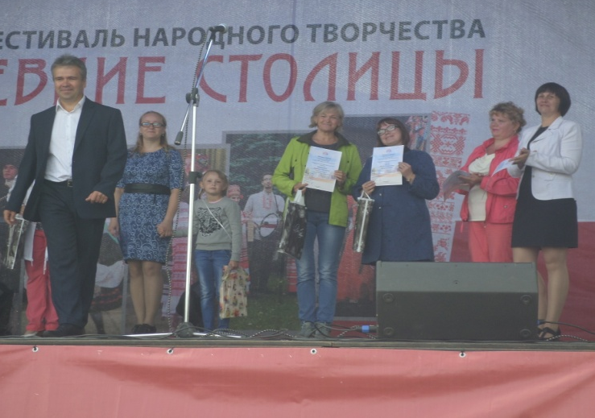
НАШИ ДОСТИЖЕНИЯ
Победители в городском конкурсе «Битва хоров»
1 место в спортивных соревнованиях среди воспитанников ДОУ
Городской конкурс «Подарок городу Бую», посвященный 480-ю города Буя
Сафонова М.А. 2 место в городском конкурсе
«Педагог года»

Slide 9

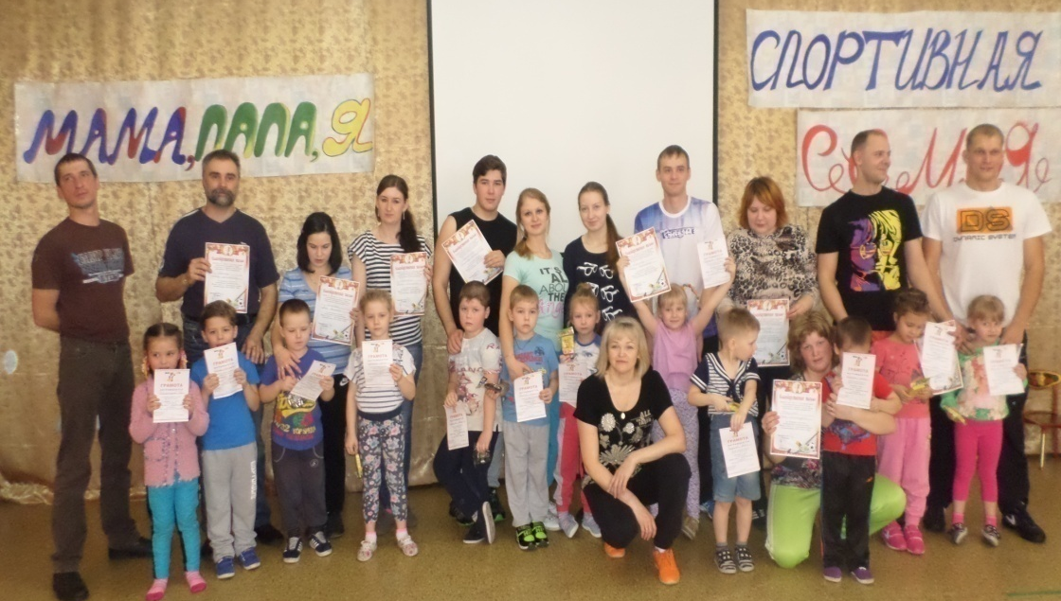
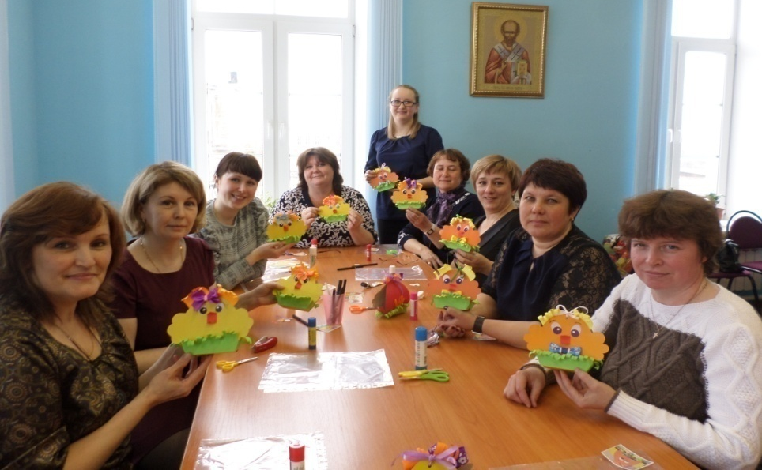
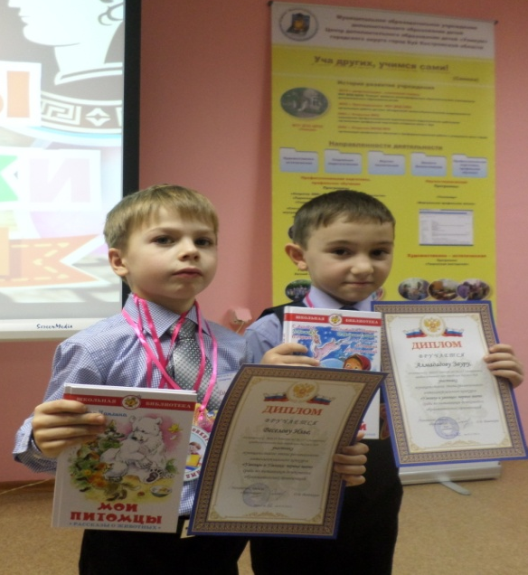
Мероприятия с семьями воспитанников
Юбилей города
Спортивные соревнования между старшими группами «Мама, папа, Я – спортивная семья»
Мастер-класс Кораблевой О.В. в духовно-просветительском центре
Городской конкурс «Умники и умники»

Slide 10
Ремонтные работы
Июнь 2016
Внебюджетные средства
№ п/п | Материал | Кол-во | Сумма
1. | Эмаль белая | 100 кг | 12000р.
2. | Краска противопожарная (на водной основе) | 40кг | 9200р.
3. | Краска половая | 24кг | 2 800р.
4. | Линолеум | 20 м | 26000р.
5. | Стройматериалы для сантехнических работ |  | 2000р.
6. | Работа по замене труб |  | 2000р.
7. | Дополнит. материалы для ремонта (перчатки, кисти, валики, шубки к валикам) |  | 1450 р.
8. | Цемент | 150кг | 960р.
9. | Шпалер для побелки | 21 кг | 1 200р.
10. | Стыки для линолеума | 10 шт. | 1450р.
11. | Растворитель | 14шт | 980р.
12. | Краска по шиферу | 7,2 кг | 1 260 р.
 |  | Итого | 61300р.
Ремонт за счет муниципальных средств
Ремонт лестничного проема | 50 000 рублей
ИТОГО: | 50 000 рублей

